Slide 1
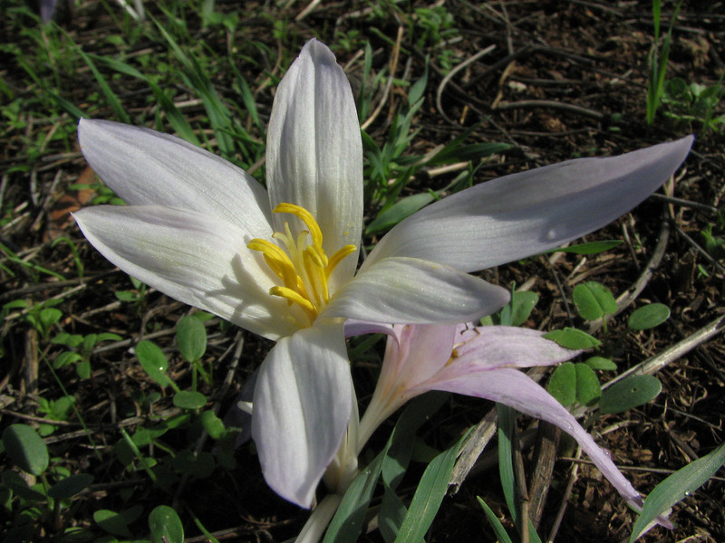
Colchicum balansae

Slide 2
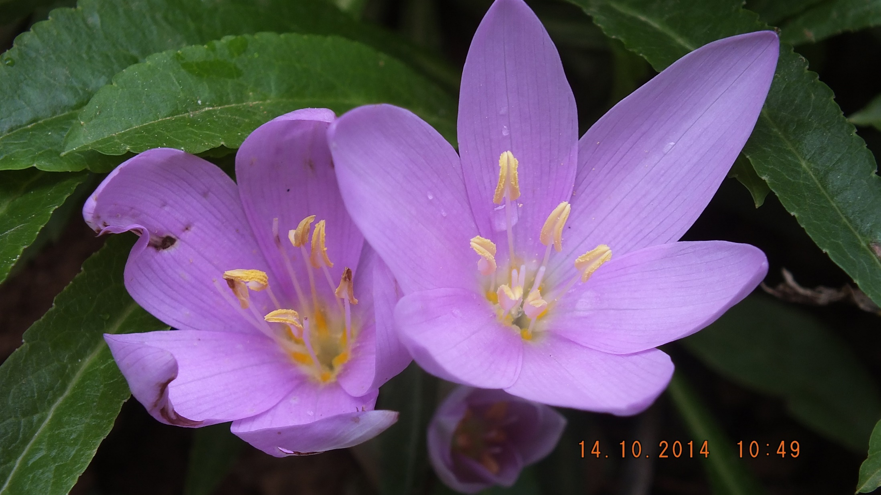
Colchicum baytopiorum

Slide 3
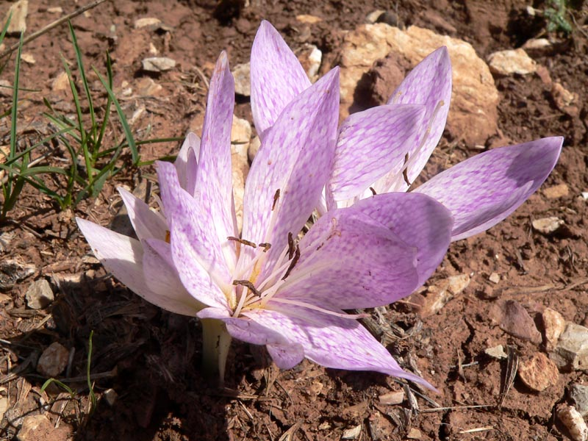
Colchicum bivonae

Slide 4
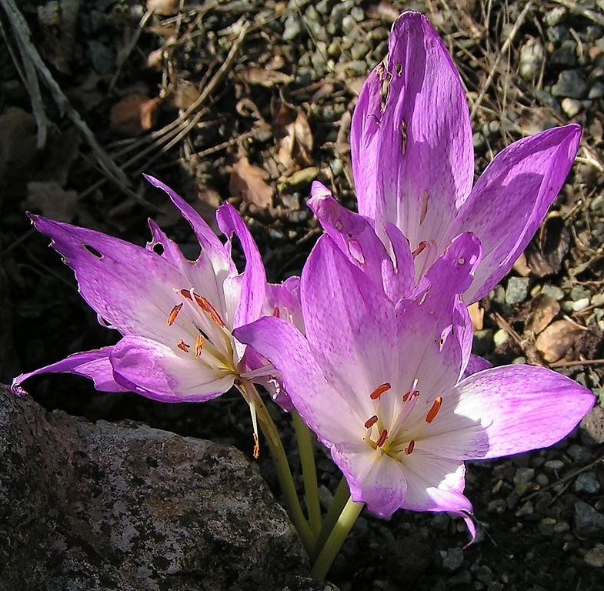
Colchicum bowlesianum

Slide 5
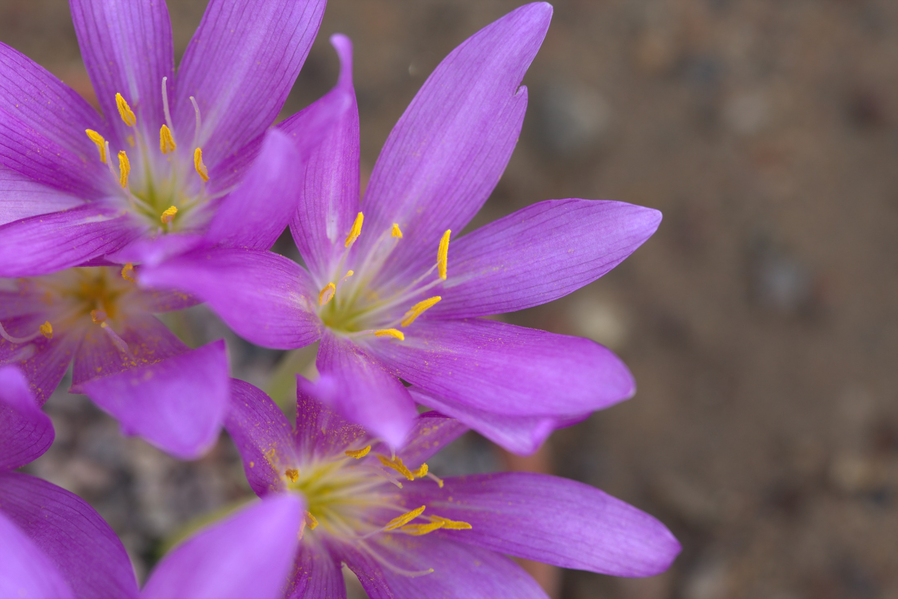
Colchicum boissieri

Slide 6
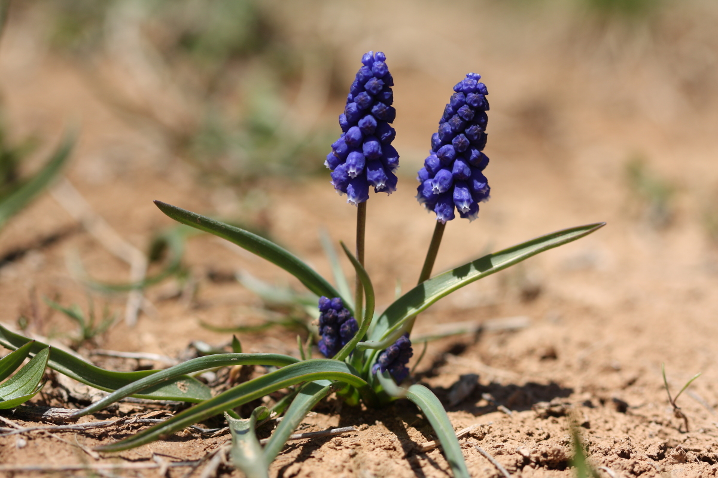
Muscari bourgaei

Slide 7
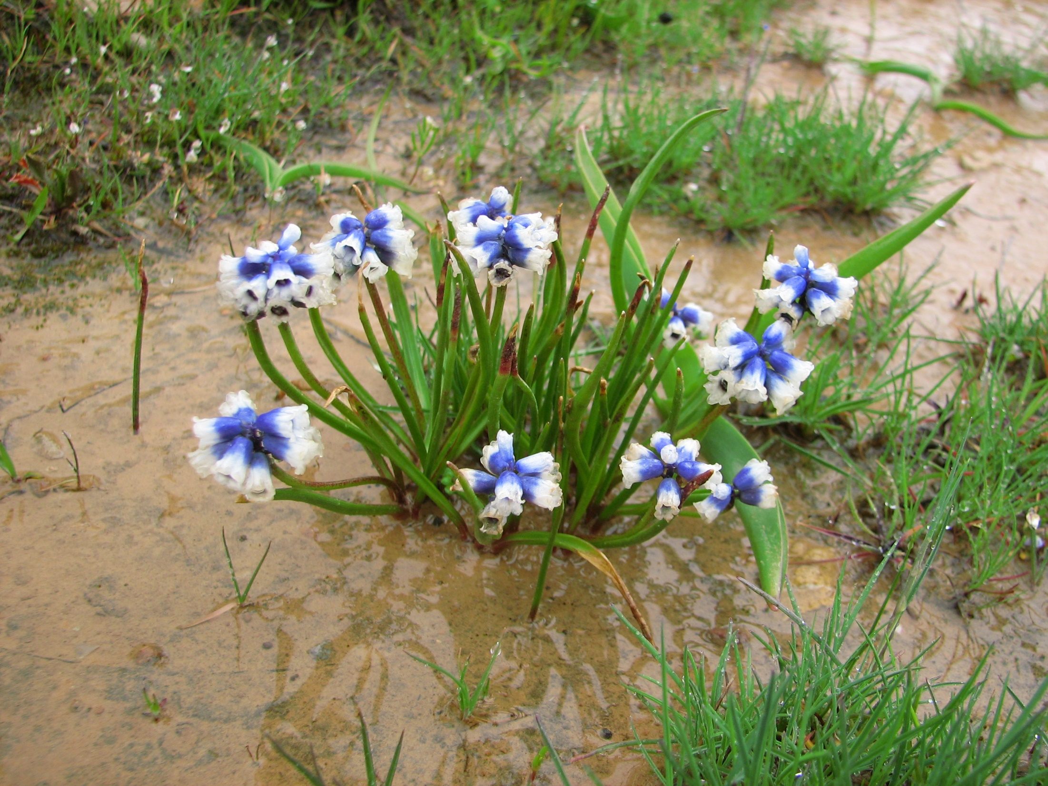
Muscari vuralii

Slide 8
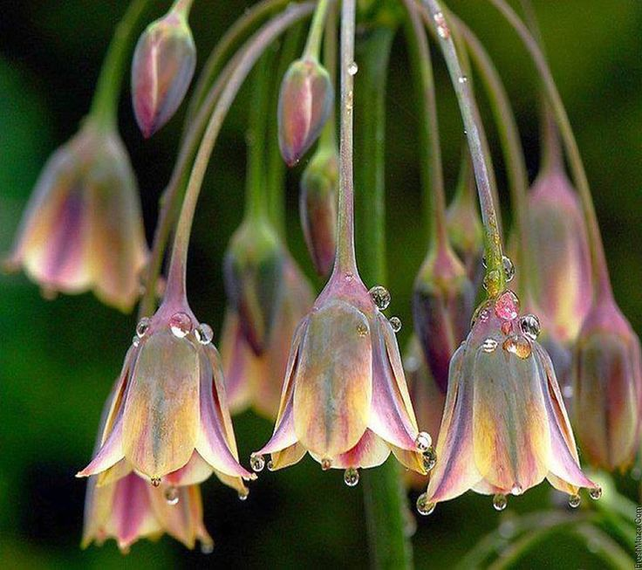
Nectaroscordum (Allium) sicilum - Mührüsüleyman

Slide 9
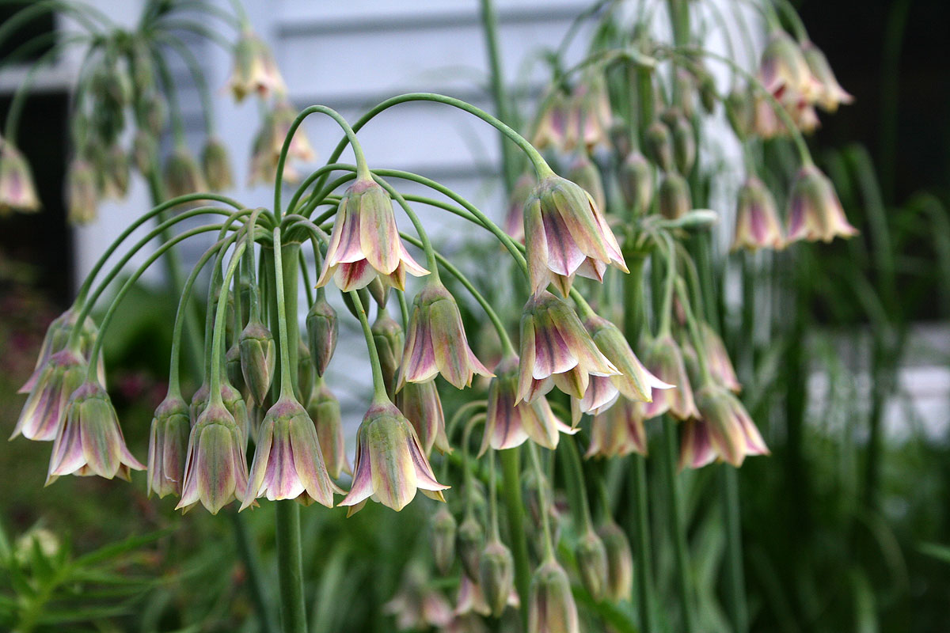
Nectaroscordum siculum ssp. bulgaricum

Slide 10
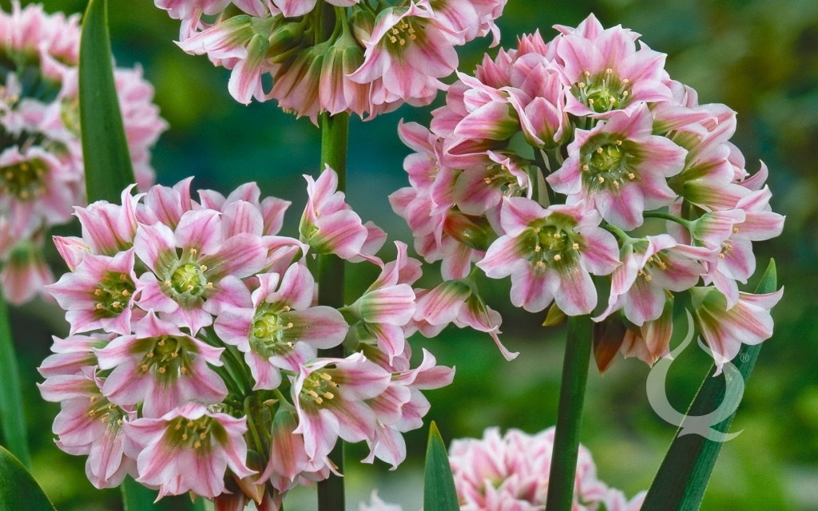
Nectaroscordum tripedale

Slide 11
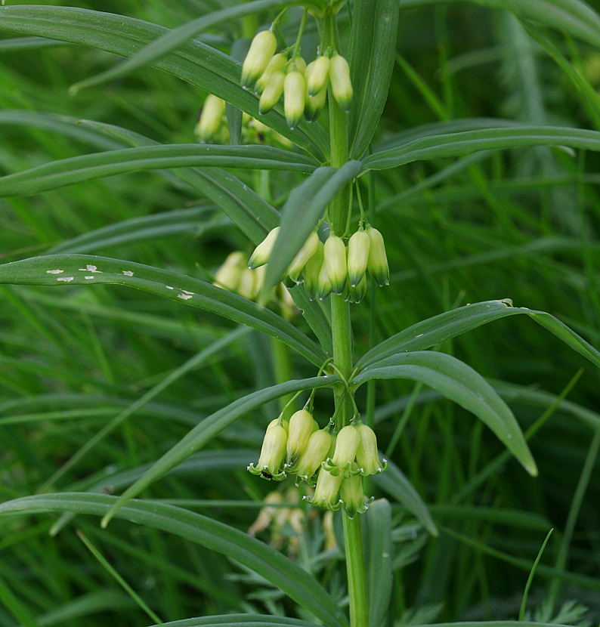
Polygonatum verticillatum - Mührüsüleyman

Slide 12
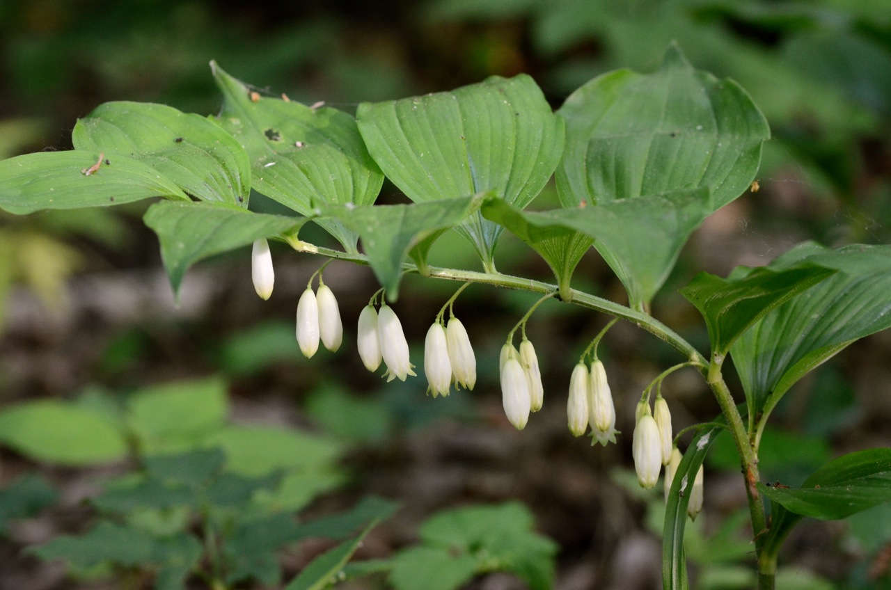
Polygonatum latifolium

Slide 13
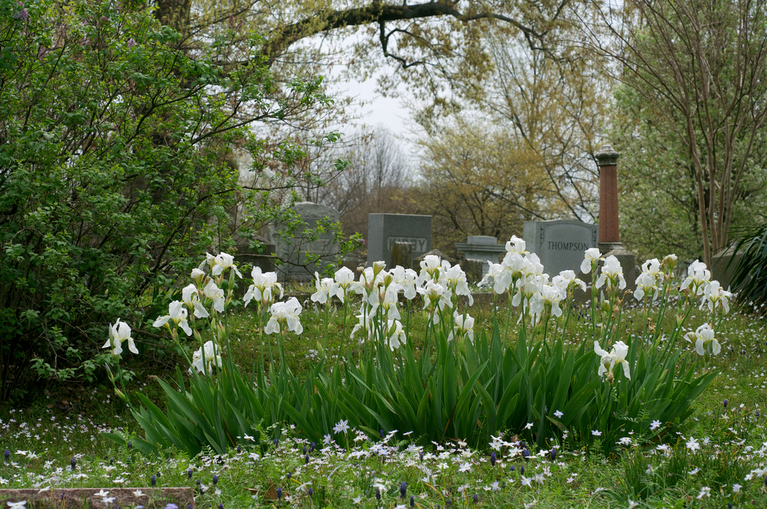
Iris albicans

Slide 14
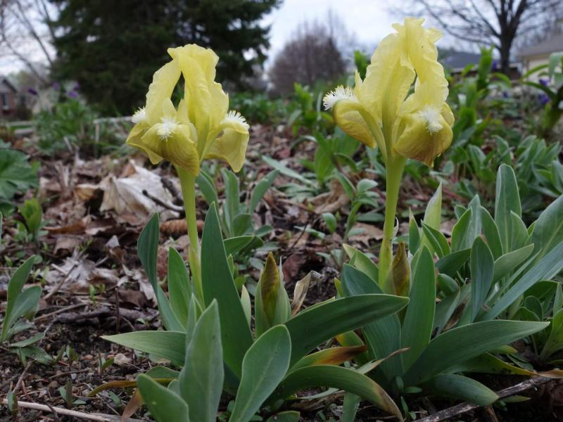
Iris attica

Slide 15
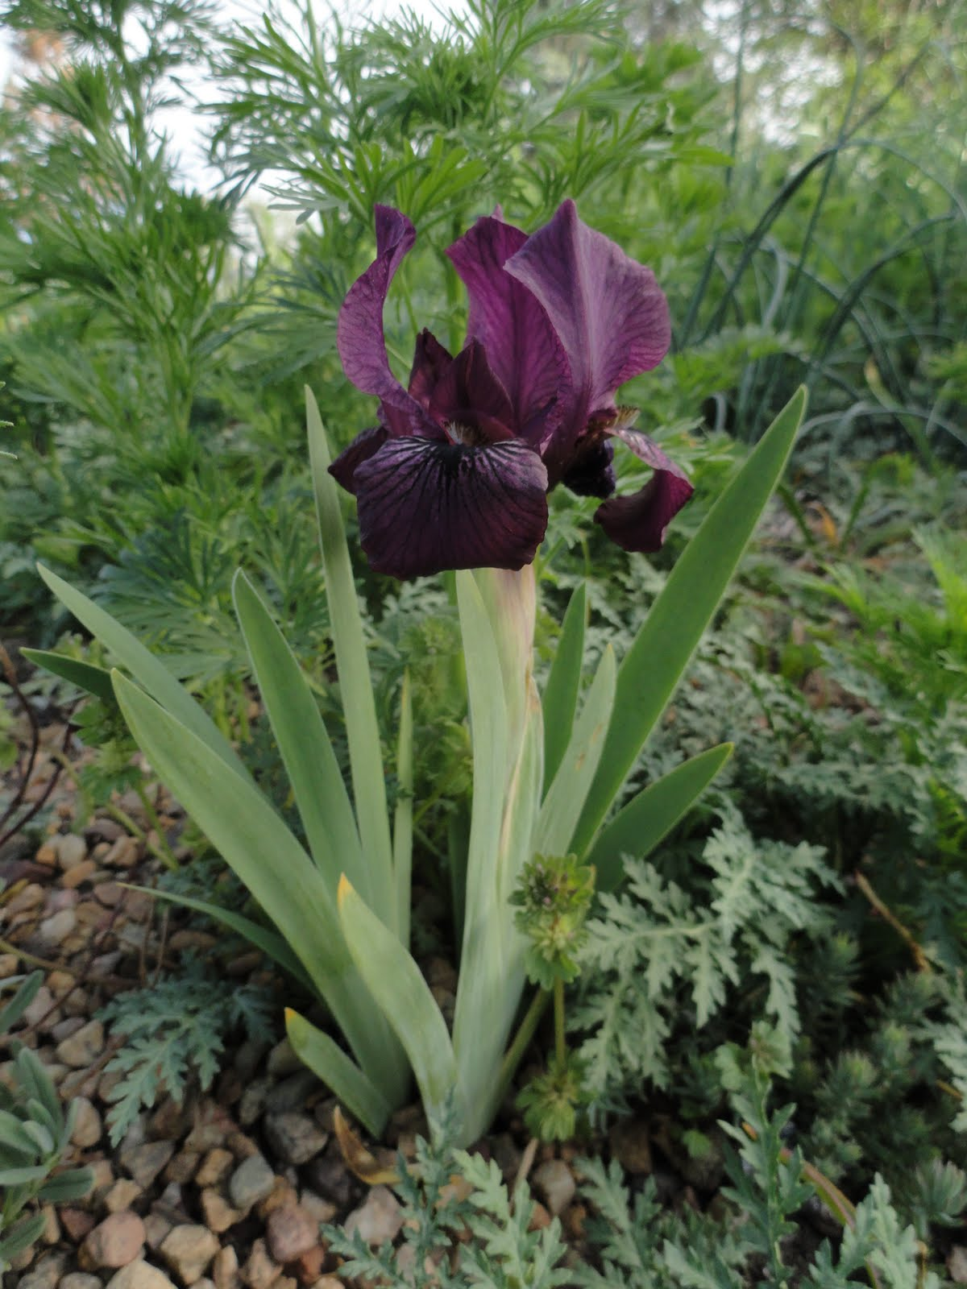
Iris barnumae v. barnumae

Slide 16
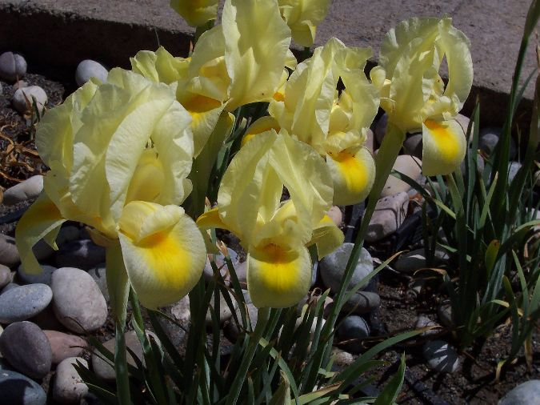
Iris barnumae ssp. urmiensis

Slide 17
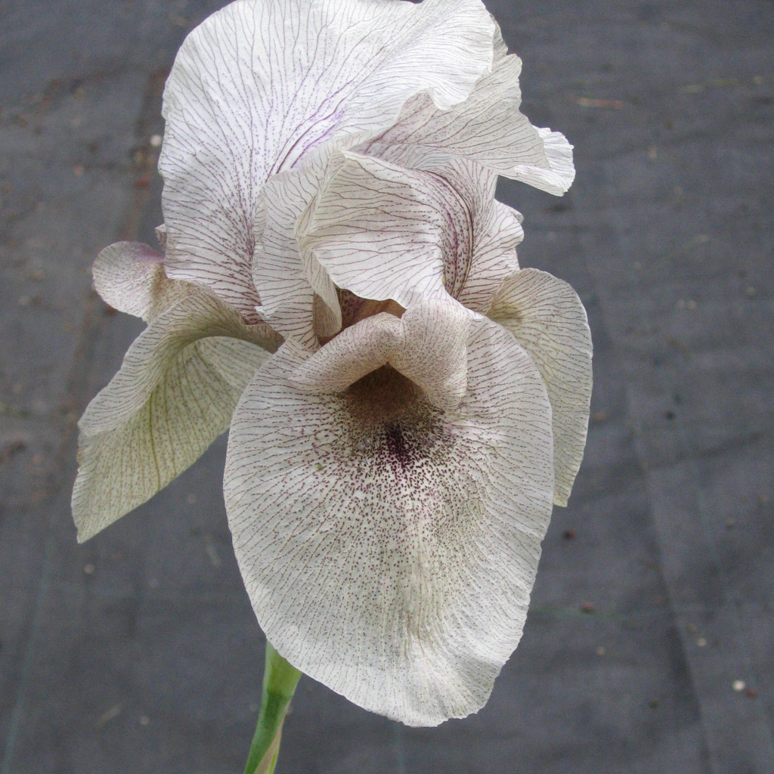
Iris gatesi

Slide 18
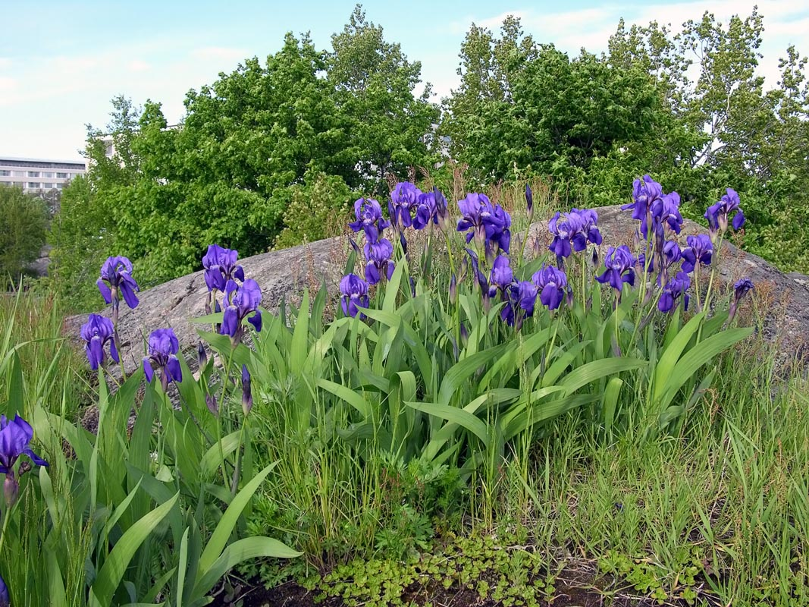
Iris germanica

Slide 19
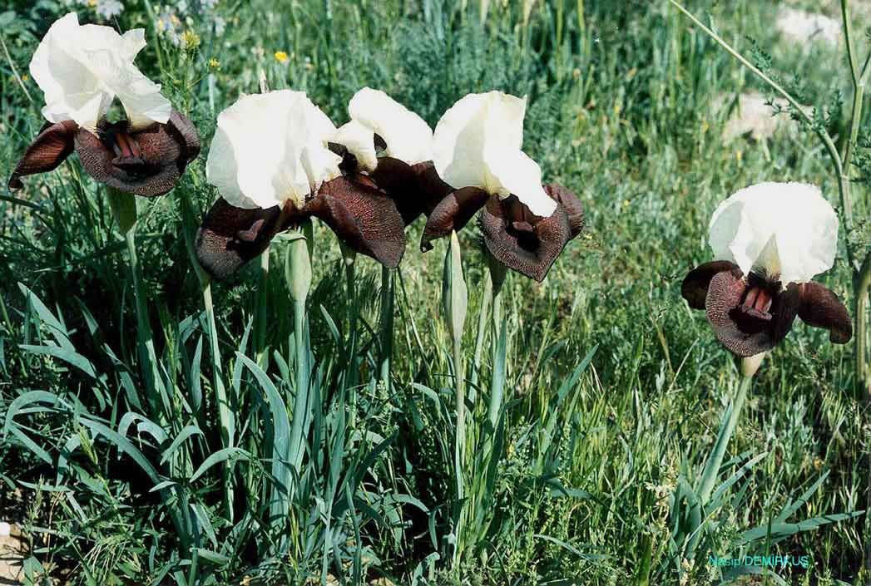
Iris iberica subsp. elegantissima

Slide 20
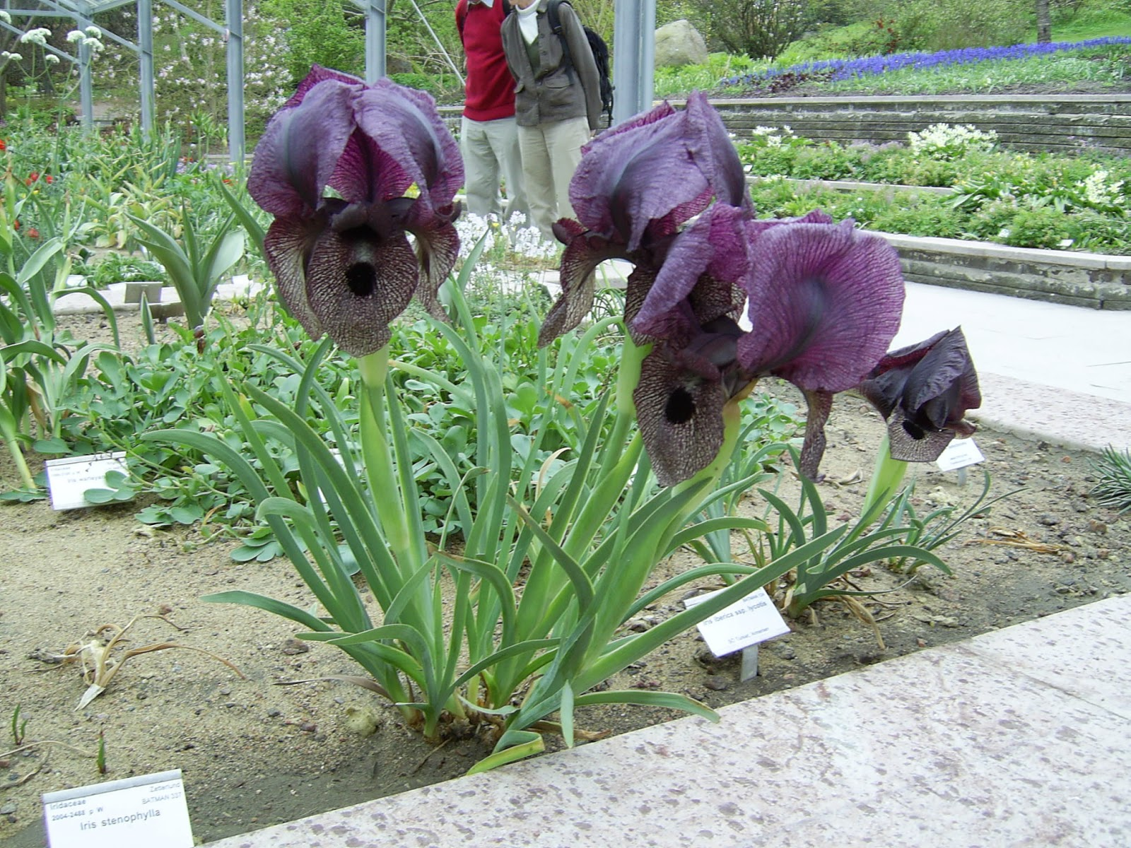
Iris iberica subsp. lycotis

Slide 21
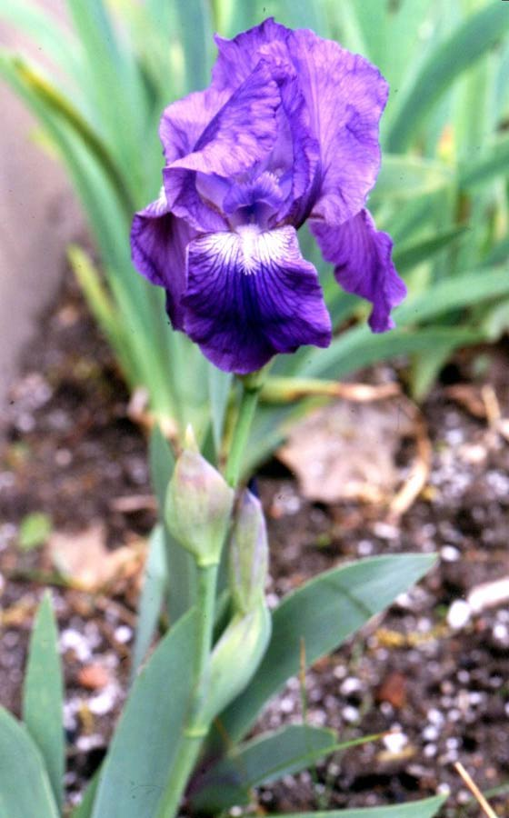
Iris junonia

Slide 22
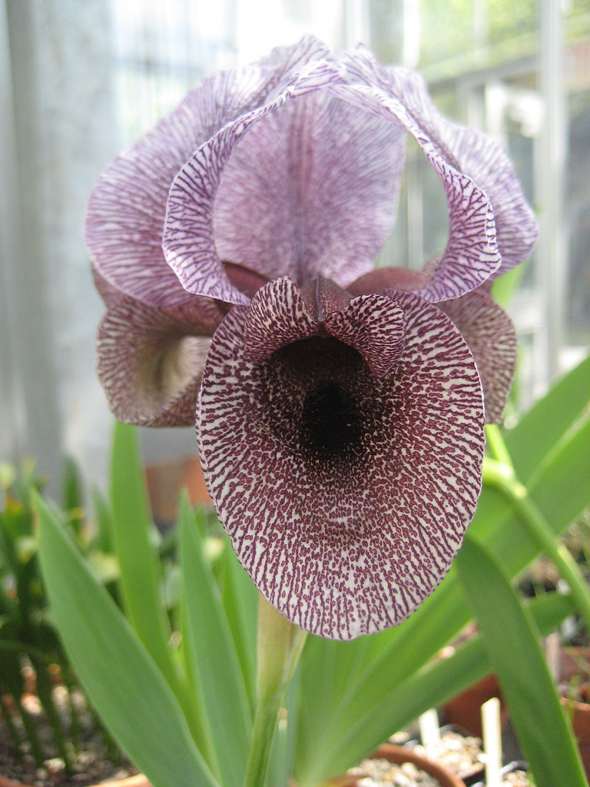
Iris kirkwoodii

Slide 23
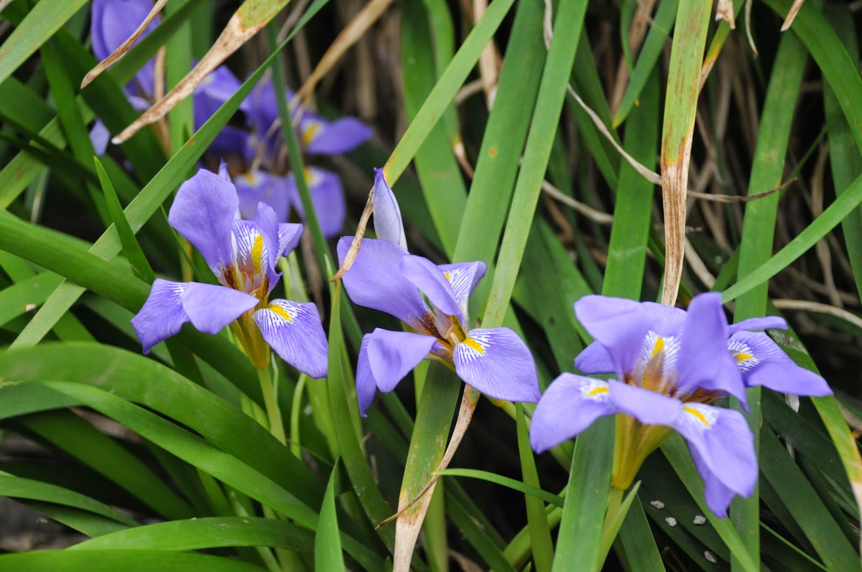
Iris lazica

Slide 24
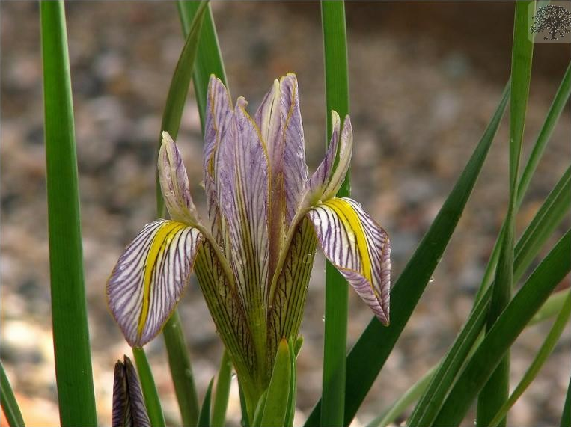
Iris masia

Slide 25
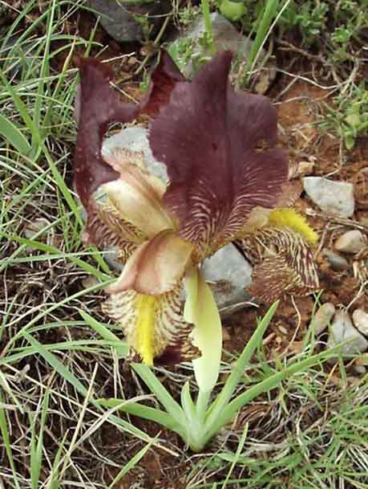
Iris nectarifera

Slide 26
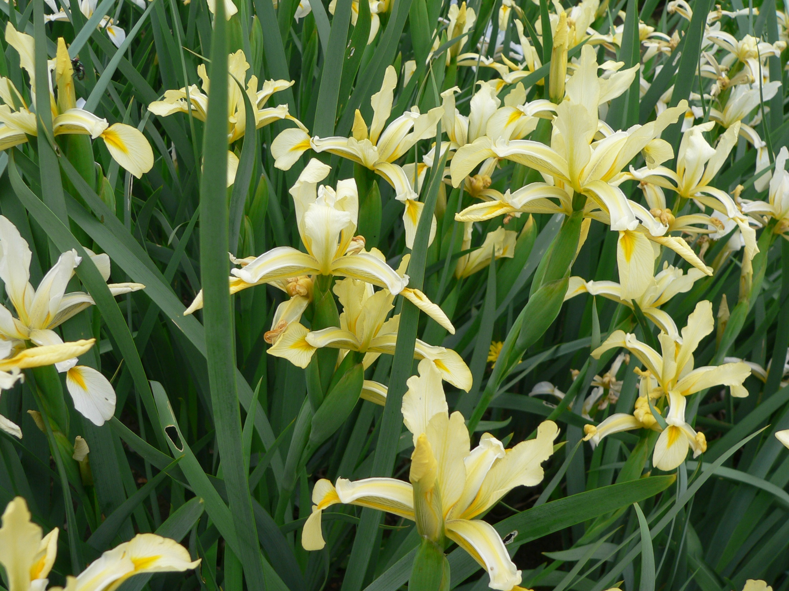
Iris orientalis

Slide 27
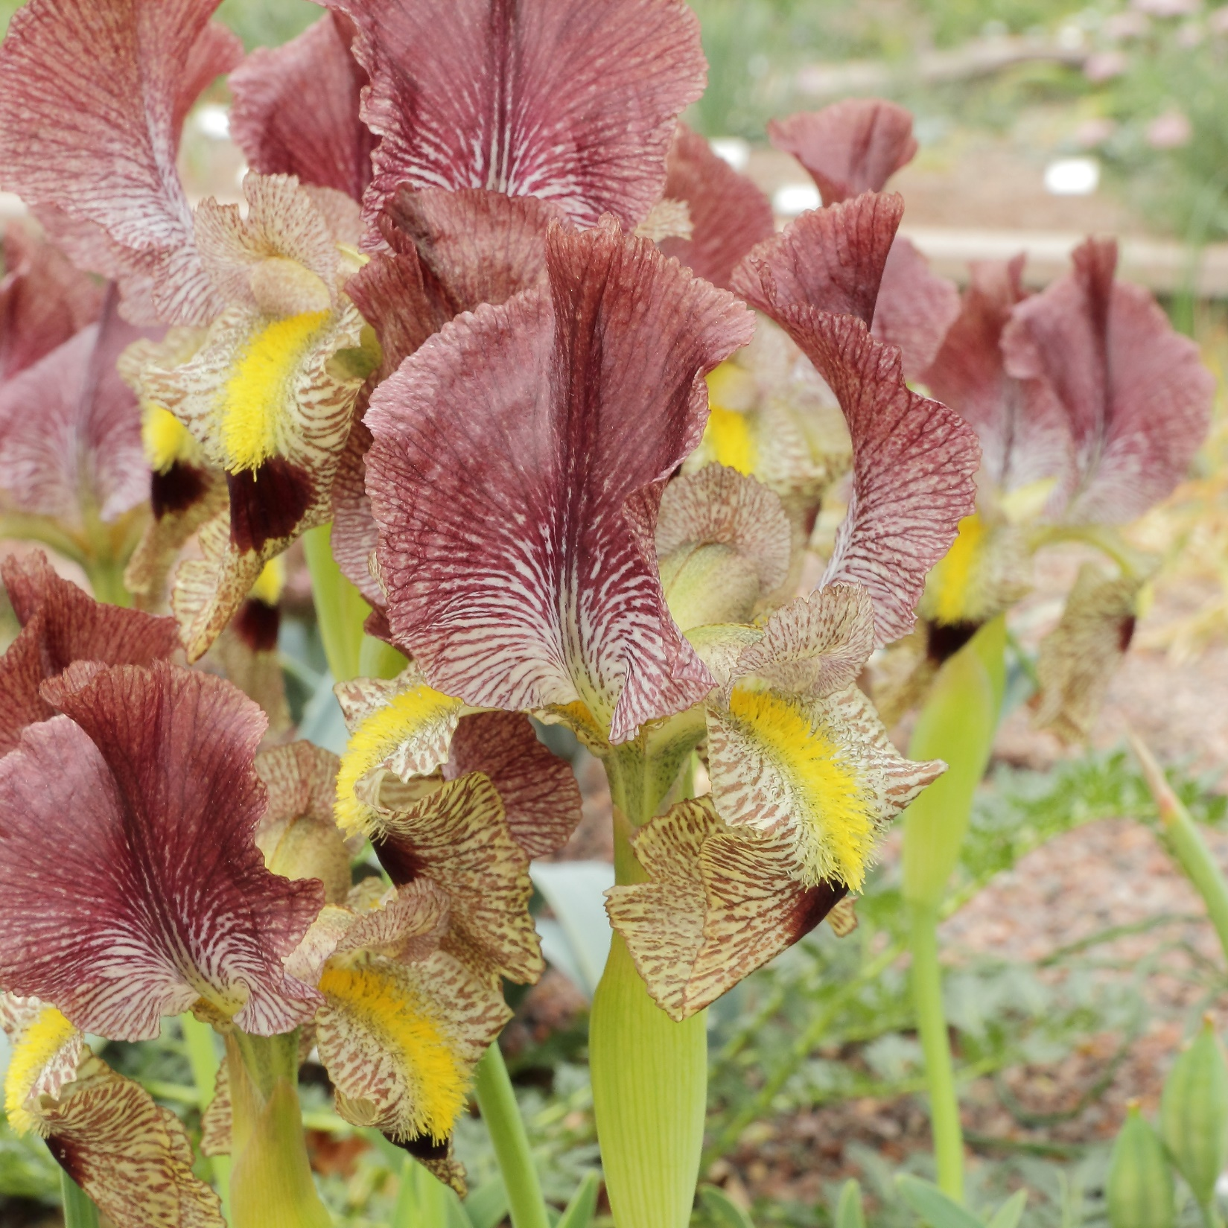
Iris paradoxa

Slide 28
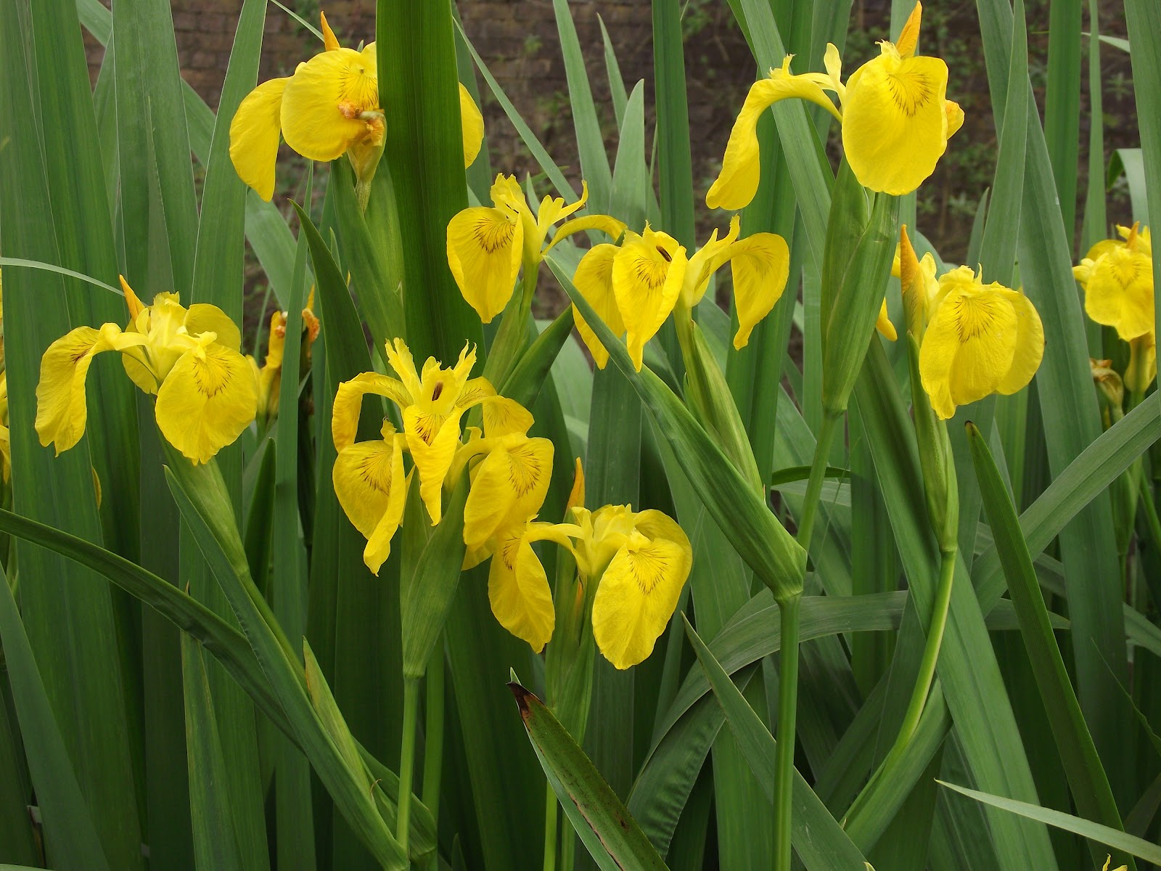
Iris pseudacorus

Slide 29
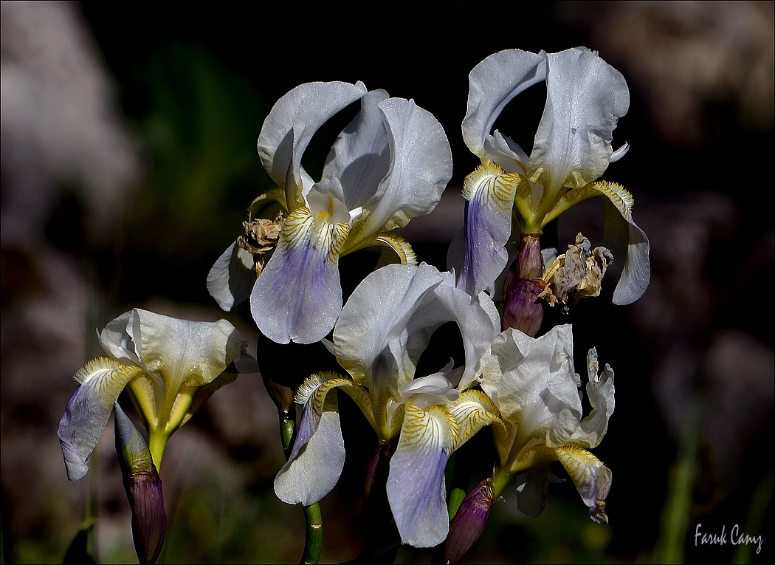
Iris purpureobractae

Slide 30
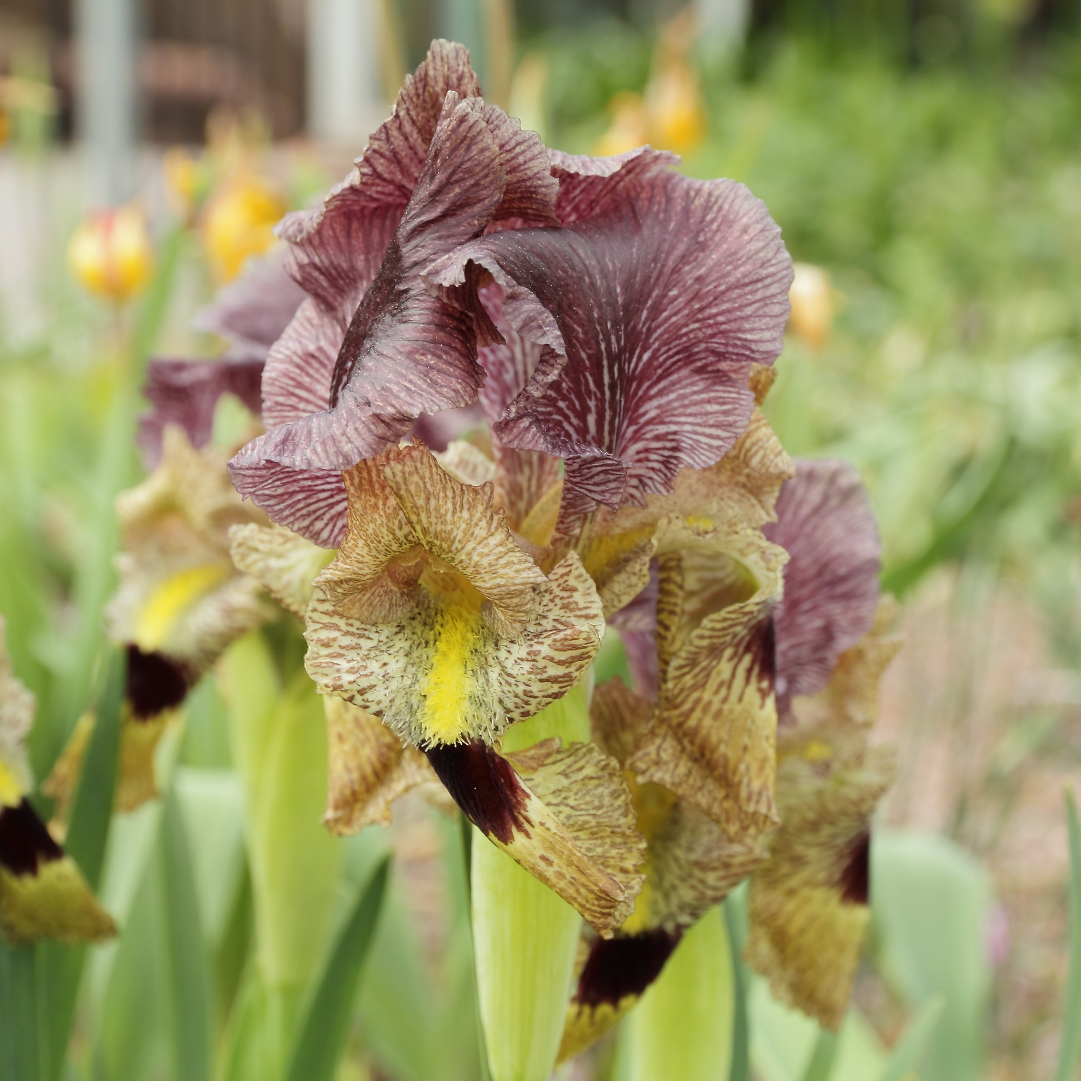
Iris sari

Slide 31
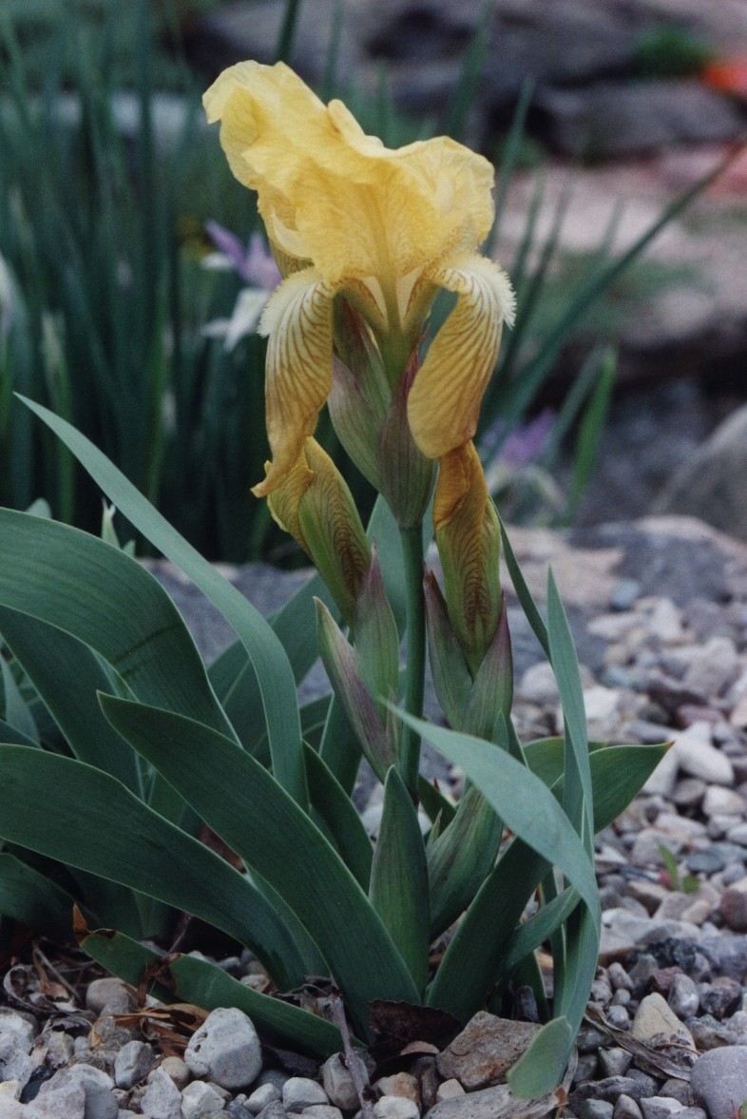
Iris schachtii

Slide 32
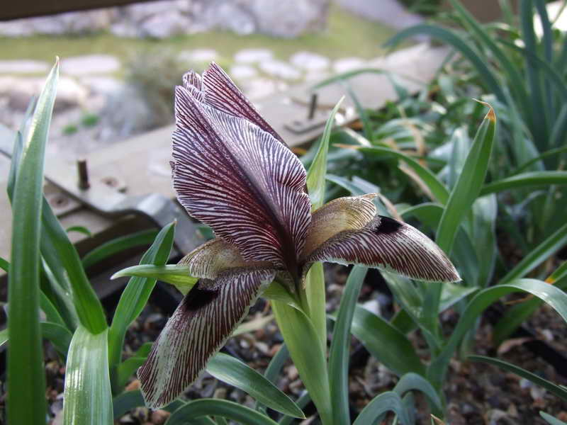
Iris sprengeri

Slide 33
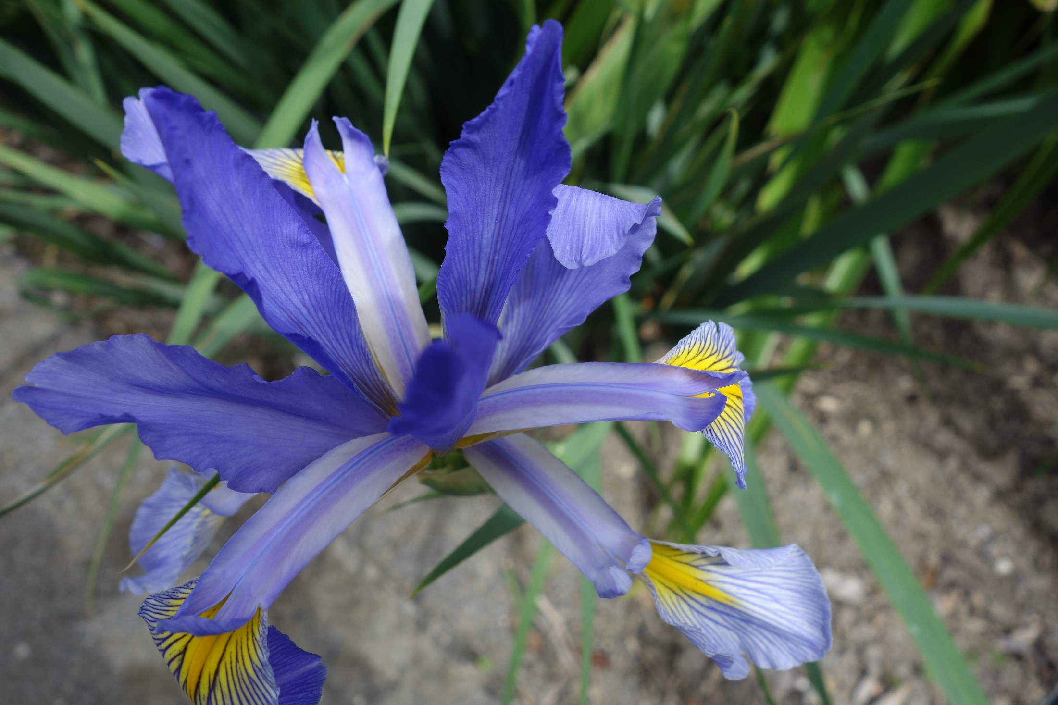
iris spuria ssp.musulmanica

Slide 34
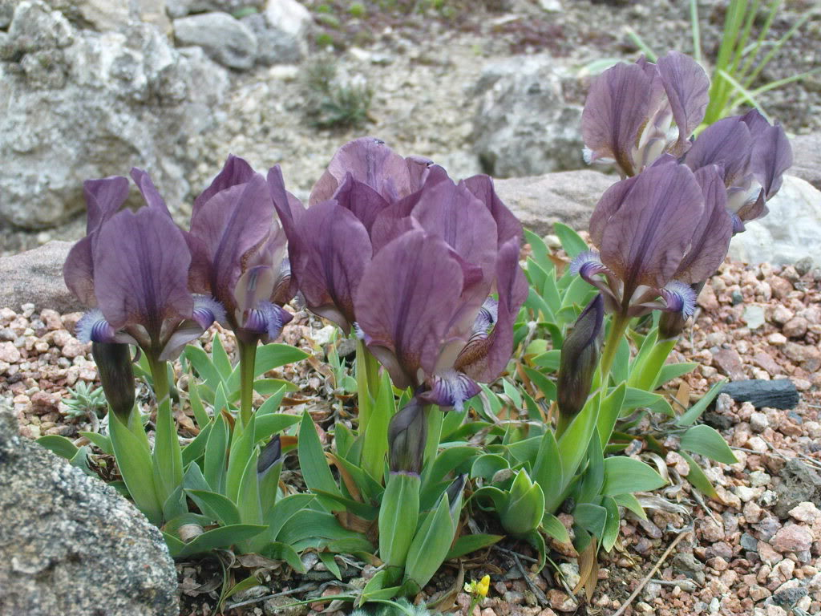
Iris suaveolens

Slide 35
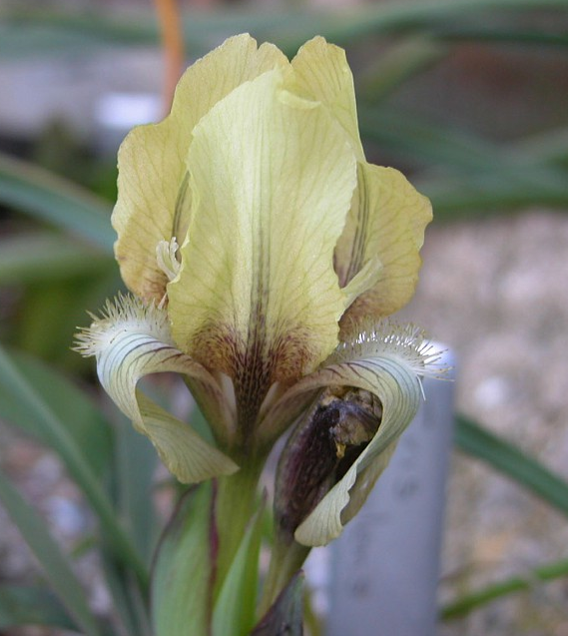
Iris taochia

Slide 36
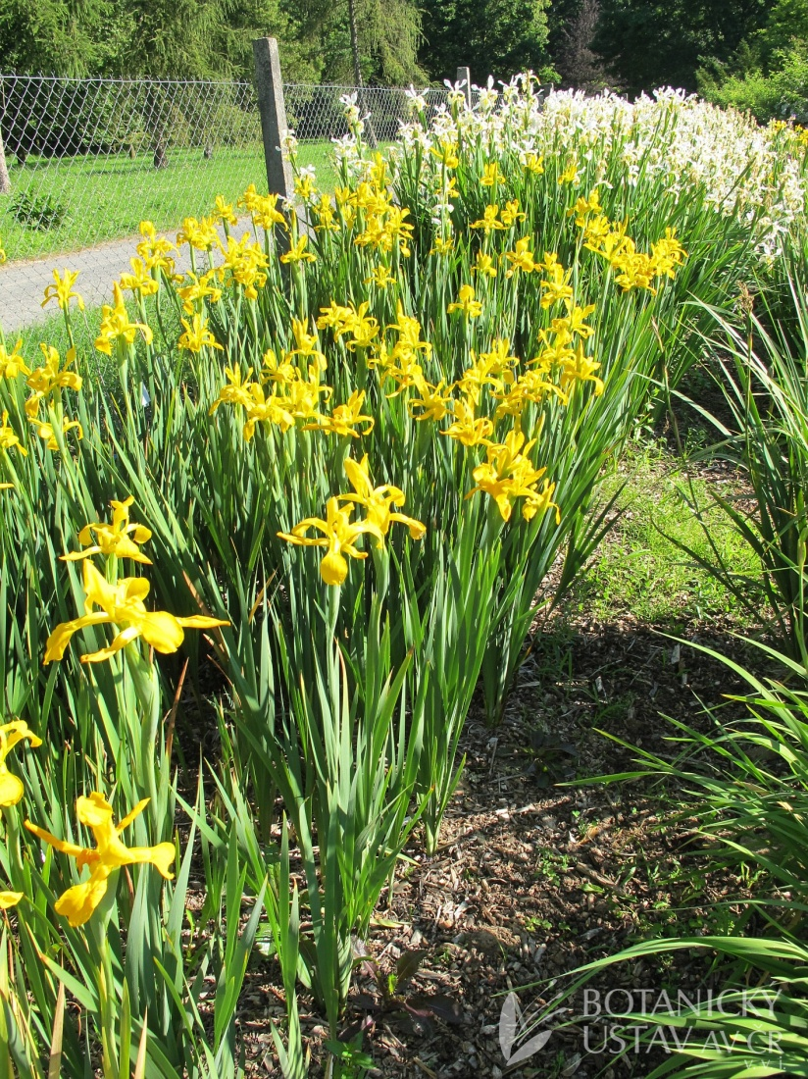
Iris xanthospuria

Slide 37
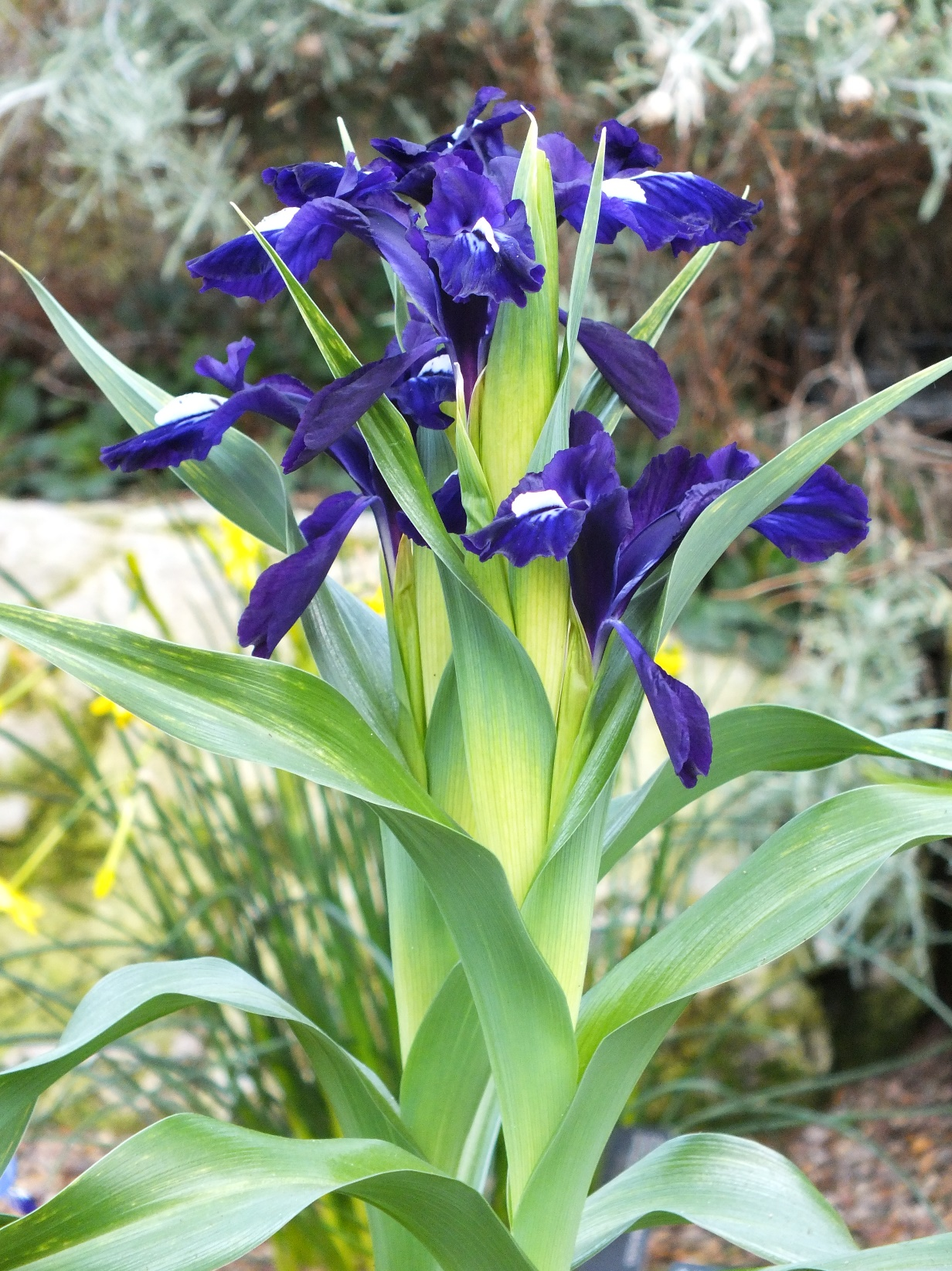
Iris aucheri - Soğanlı

Slide 38
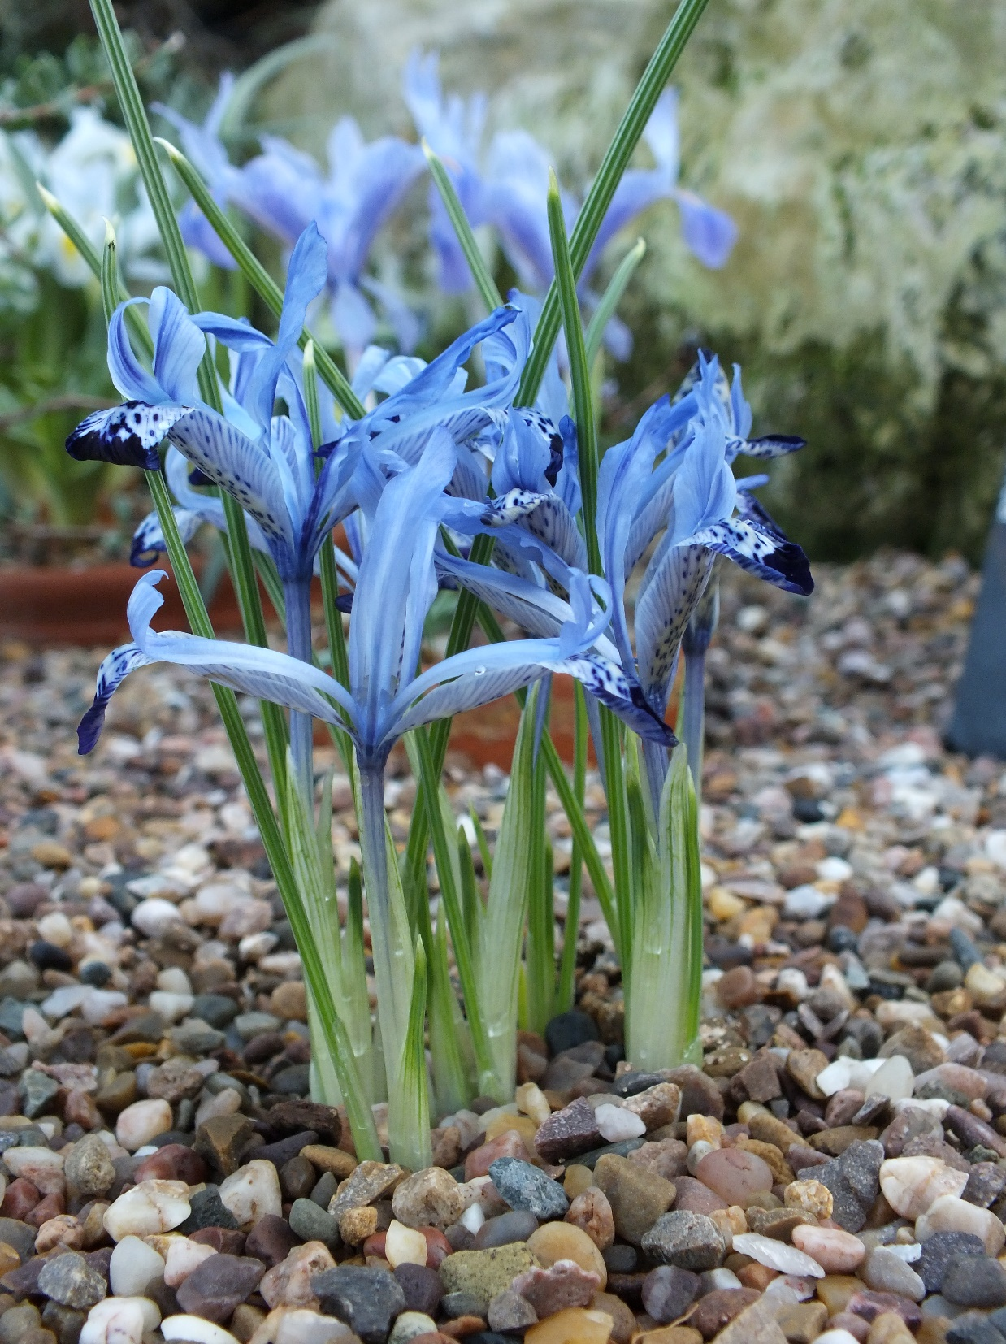
Iris bakeriana

Slide 39
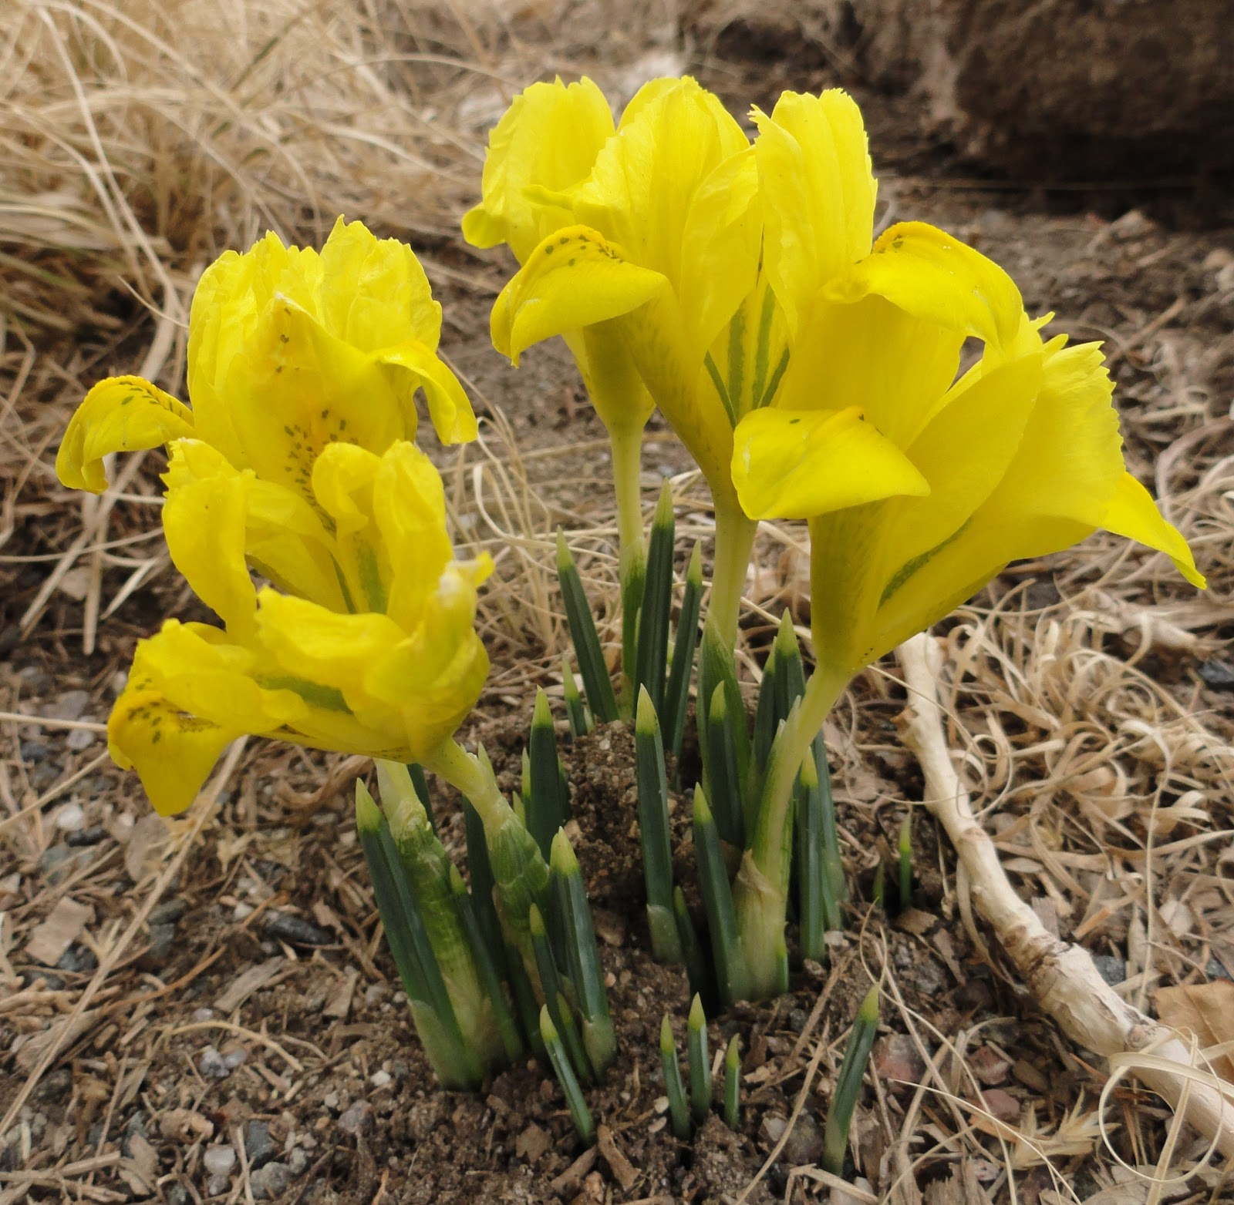
Iris danfordiae

Slide 40
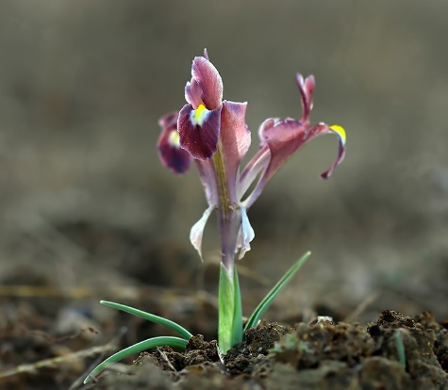
Iris galatica

Slide 41
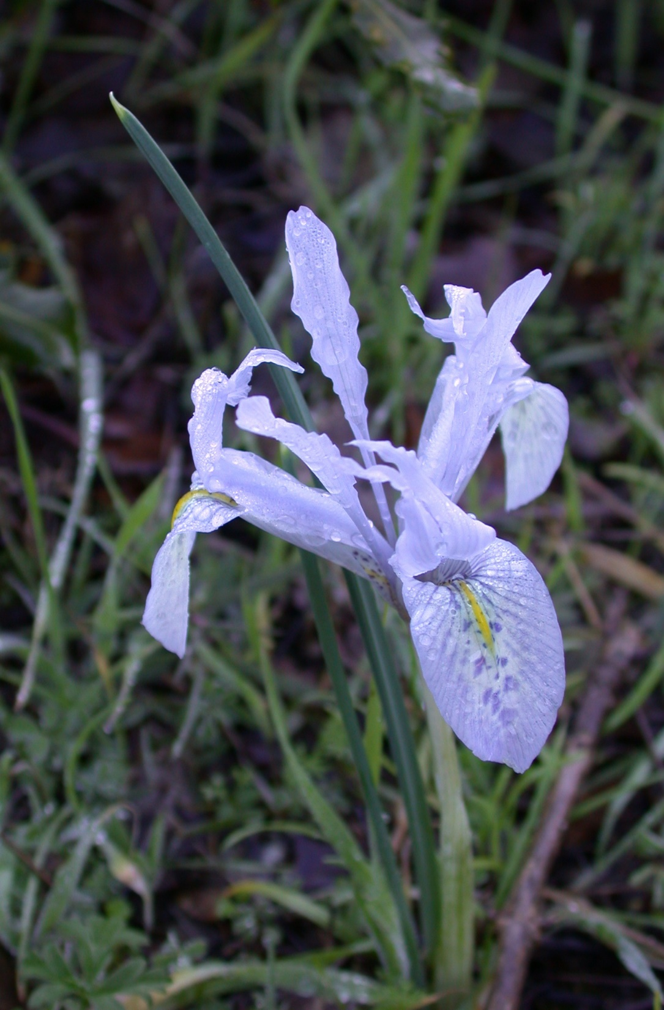
Iris histrio

Slide 42
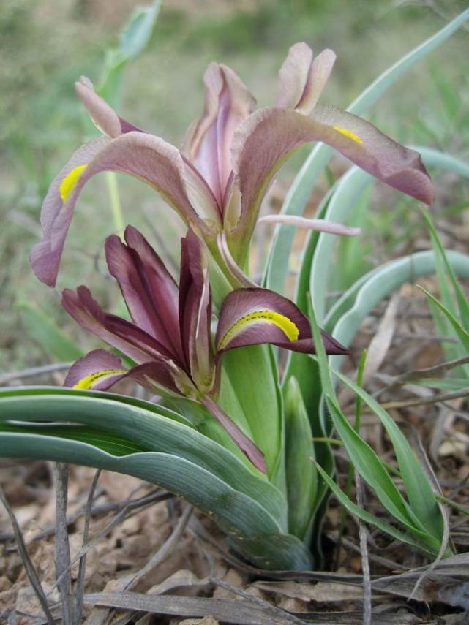
Iris nezahatiae

Slide 43
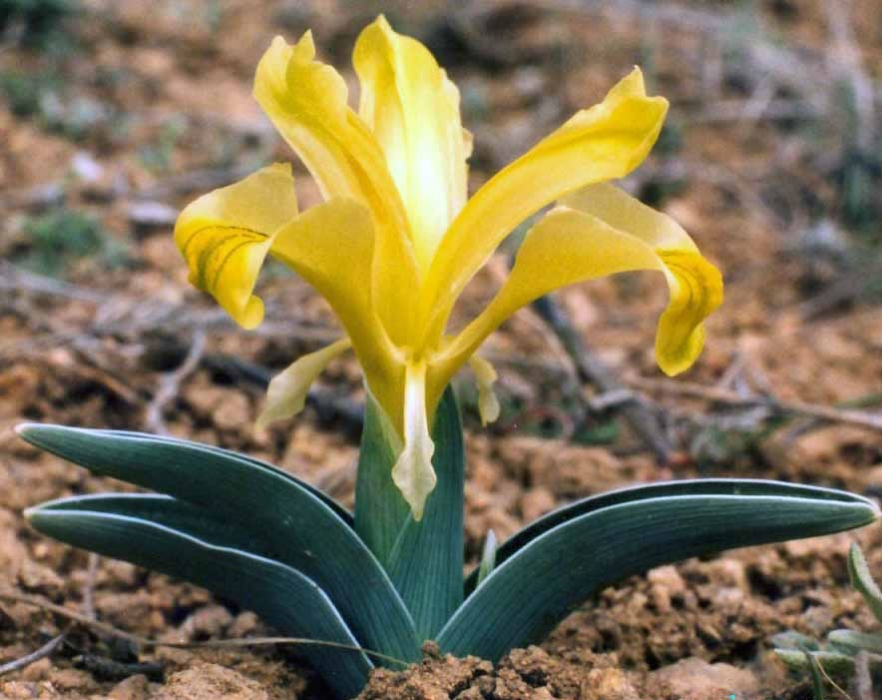
Iris pseudocaucasica

Slide 44
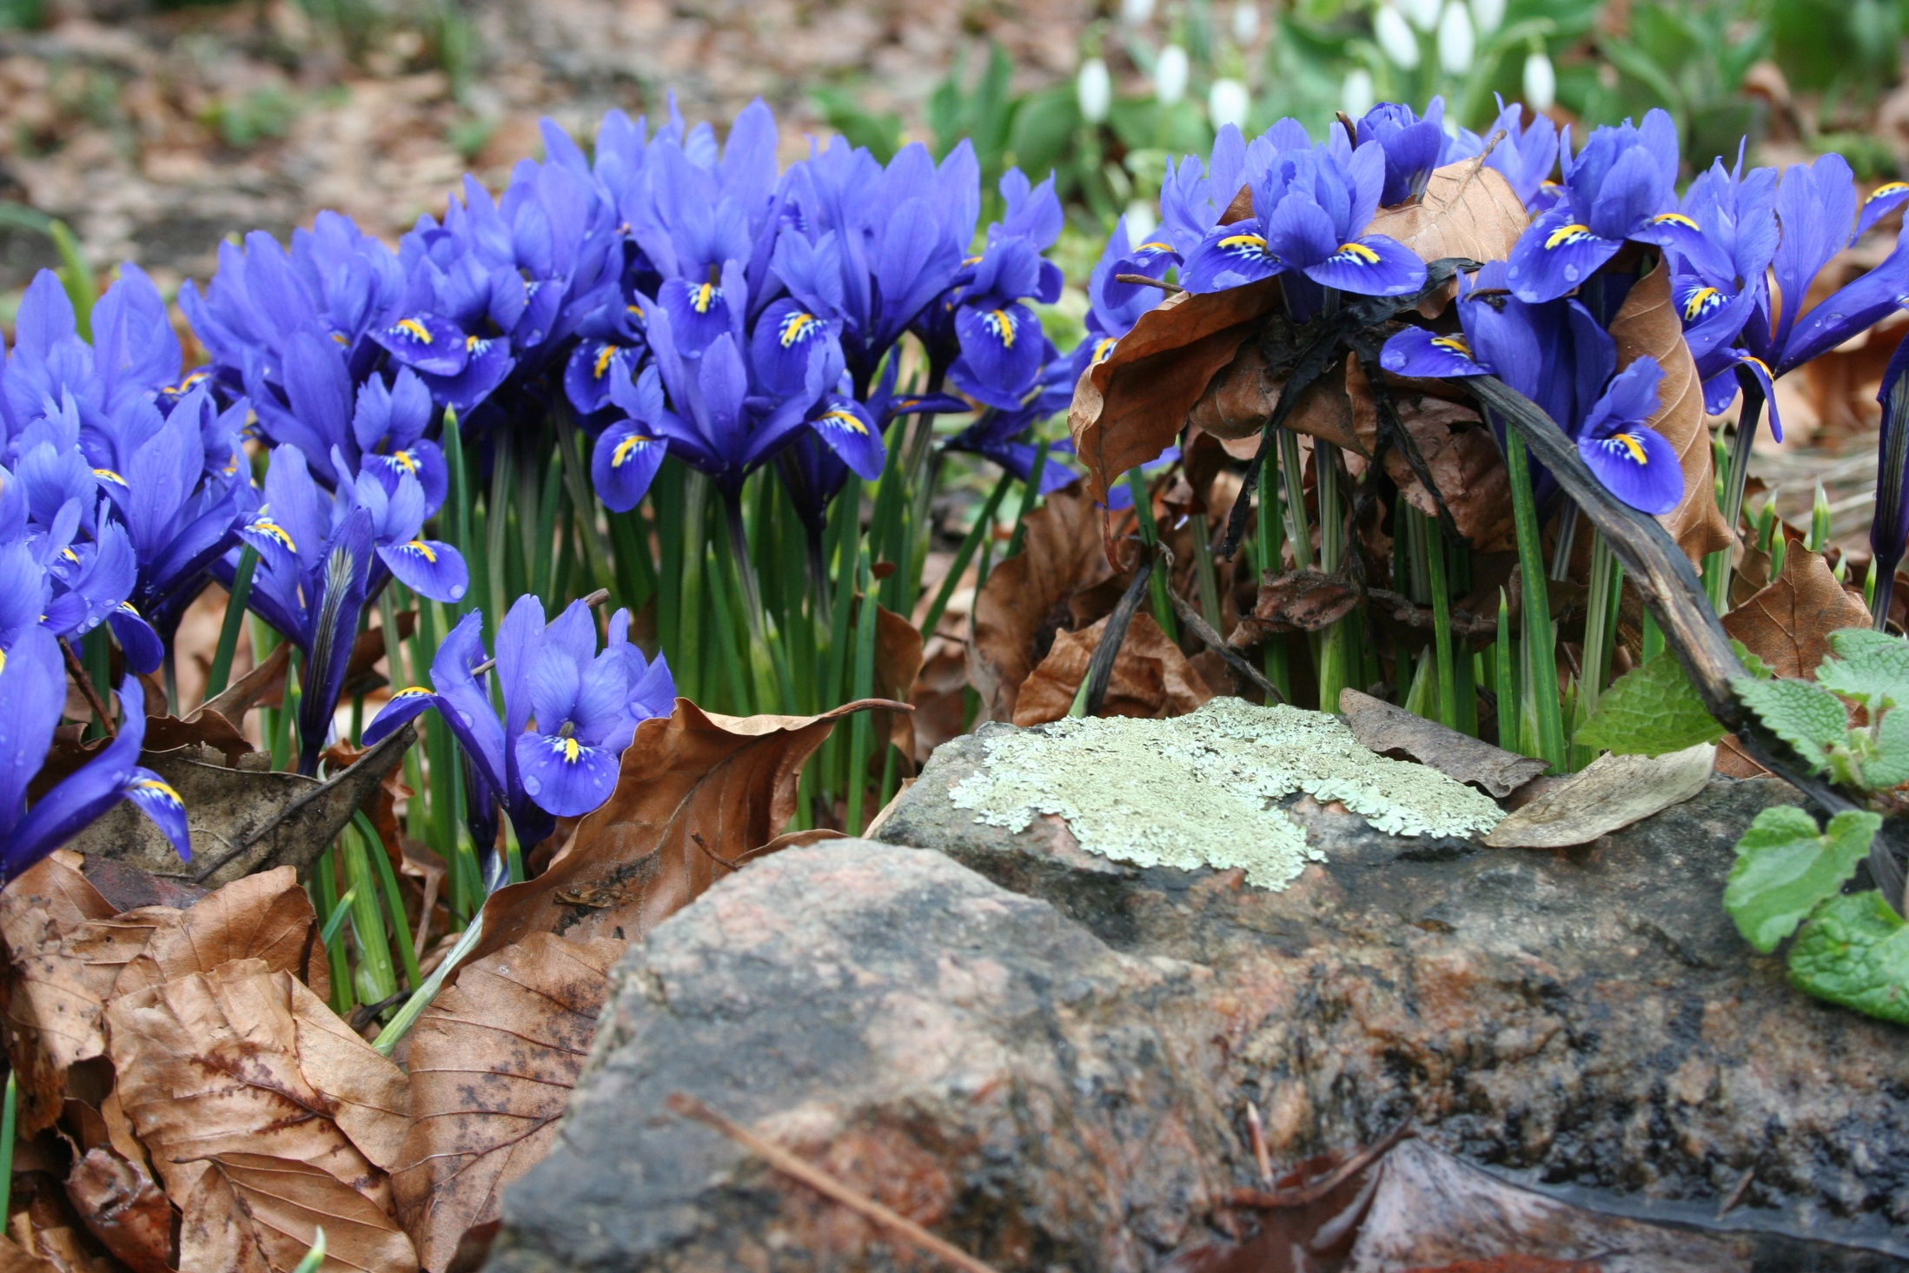
Iris reticulata

Slide 45
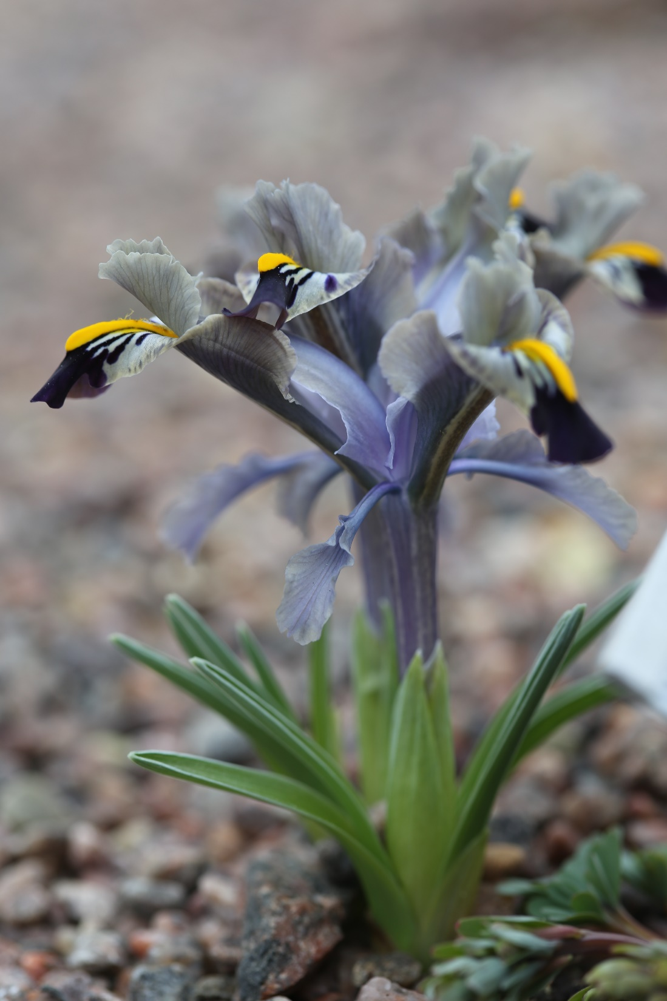
Iris stenophylla

